Slide 1

Orientaciones psicológicas para
estudiantes de la

Slide 2

Afrontamiento Positivo:
Pensar permanentemente que estamos
haciendo lo correcto por nosotros
y por los demás.
Estar en casa es lo correcto.
Hoy esta es nuestra RESPONSABILIDAD.

Slide 3
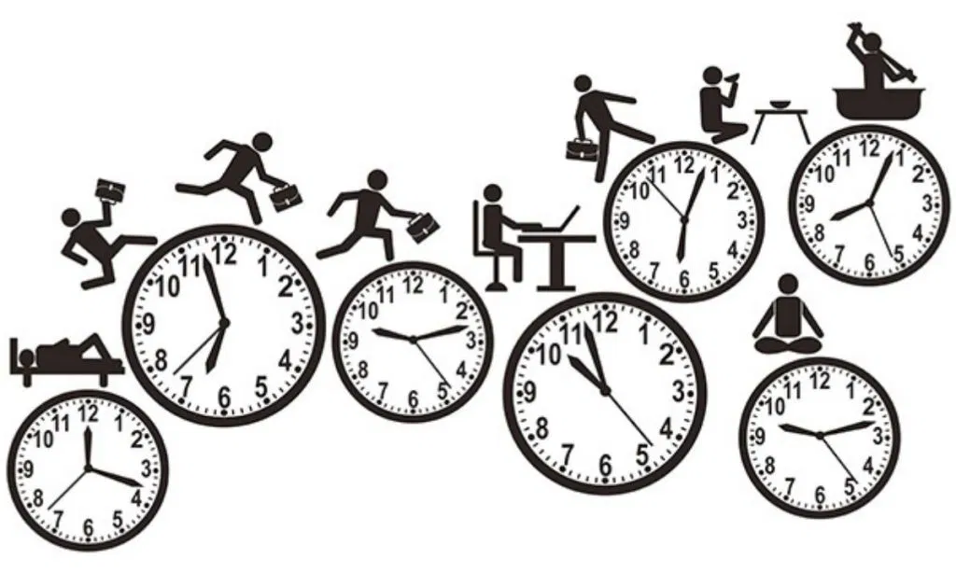
Planear nuestra rutina diaria de estudio:
Te recomendamos empezar temprano a la mañana. Realizando los recreos cortos pero necesarios.
Determinar los momentos de comidas.
Deja para cuando finalizas de estudiar un momento de recreación.
No estamos de vacaciones. Estamos trabajando en casa.
Tener horarios para nuestras actividades y respetar mis rutinas diarias.

Slide 4
Controla lo que puedas controlar
Y acepta lo que no está bajo tu control.
Infórmate
responsablemente
Elige fuentes confiables y limita
el acceso a noticias a una sola vez al día.
Cuida tus relaciones
Comunícate frecuentemente
con tus seres queridos y compañeros. Hazles saber que están juntos.
Manifiesta tus
necesidades
Pide ayuda, comparte y comenta tus pensamientos y
emociones con los demás.
Pide apoyo emocional
Puedes pedir asistencia por
líneas telefónicas disponibles. Enviar correos a AEU.
Evita el agotamiento
Haz ejercicio, come bien, mantente hidratado y trata de
acceder a la naturaleza y luz solar.

Slide 5

Beneficio de la Tecnología:
Podemos sentir que no estamos estudiando solos, estamos siempre acompañados por este medio.
Nos permite continuar estudiando con clases virtuales.
Podemos compartir nuestro estudio con nuestros compañeros a partir de video llamadas, zoom, whatapp, correos.

Slide 6
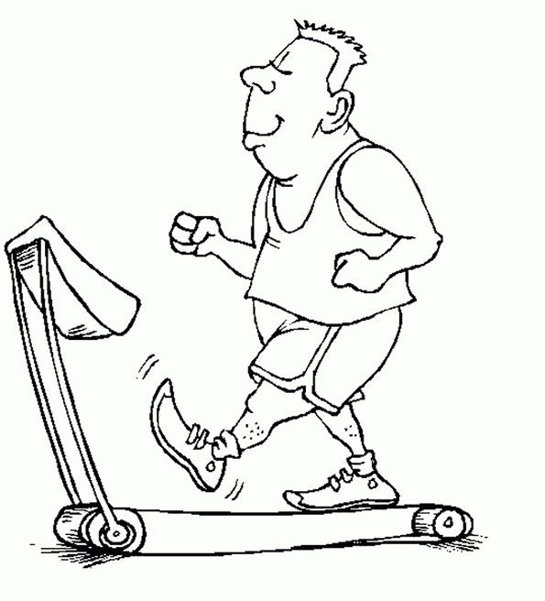
Mantenerse activo con gimnasia:
Hay muchas rutinas en internet
Es recomendable que hagas una clase de aquello que más nos guste diariamente.
Ayuda a descansar mejor
de noche y que nuestro estudio
tenga un mayor rendimiento.
Cuando una persona realiza ejercicio, en todo el organismo se generan cambios.
Algunas células que se encargan de la defensa del cuerpo comienzan a circular más rápido, lo que significa que pueden atacar a las bacterias y virus con más rapidez.

Slide 7

Evita la Sobreinformación:
Informarnos en un momento concreto del día sobre esta pandemia que estamos viviendo.
Cumplir con nuestros horarios de estudio establecidos ayudará a alcanzar nuestros objetivos propuestos.
Si vives solo acordáte de estar comunicado con tus vínculos cercanos.
Recordá siempre que puedes escribirnos a las profesionales de AEU.

Slide 8

Cuidarnos a nosotros mismos y a los demás
Revisa permanentemente como te sientes, trata de reconocer tus emociones y expresarlas.
RECUERDA
Si sientes que estás superando tus estrategias de afrontamiento, solicita ayuda a las profesionales de Asesoría Educativa Estudiantil.

Slide 9
Asesoria Educativa Universitaria
Eje Estudiantes

